Slide 1
第5章 網路行銷的策略

Slide 2
學習目標
本章將介紹傳統行銷、網路行銷與社群行銷在策略方面的作法，包括傳統行銷的環境、STP、BCG 矩陣、網路行銷與社群行銷的策略制定等，而這也是網路行銷規劃的基礎。
希望透過此章的介紹，可建立讀者對於策略的概念，並能更了解網路行銷的內涵。

Slide 3
網路行銷的策略
本章架構
行銷策略的制定
學習重點
環境
結論
網路行銷的策略
社群行銷的規劃
SWOT 分析
五力分析
價值鏈分析
STP 分析
網路行銷的影響
社群行銷的工具
社群行銷的作法

Slide 4
網路行銷與我
圖 5-1 ASAP 首頁 (http://www.asap.com.tw/)

Slide 5
課前討論
ASAP 靠著自有車隊，得以提供 6 小時到貨的服務，讓網路消費者可以在最短的時間內取得貨品，同時塑造出自己獨特的營運模式。根據上述案例，請讀者思考下列兩個問題：
1. 網路對於傳統行銷造成哪些影響？
2. 傳統、網路與社群行銷在策略上有哪些差異？

Slide 6
行銷策略過程
願景
目標
內部環境和外部環境(SWOT分析)
STP分析
行銷組合(4P)
評估與控制
行銷策略的制定
網路行銷的策略
社群行銷的規劃

Slide 7
願景
願景
目標
內部環境和外部環境(SWOT分析)
STP分析
行銷組合(4P)
評估與控制
行銷策略的制定
願景是指未來發展的方向與想要到達的境界
核心理念泛指核心價值與核心志向：
核心價值指組織奉行長久的信念；
核心志向 (Core Purpose) 則為組織存在的理由
未來景象則包括盼望未來與鮮活描述：
盼望未來 (Envisioned Future) 是清楚描繪出的目標；
鮮活描述 (Vivid Descriptions) 則具有激勵人心的效果
網路行銷的策略
社群行銷的規劃

Slide 8
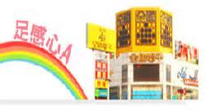
生活上的應用
全國電子「揪感心」
全國電子專賣店近年來的廣告都會加上一句：「揪感心！」意思是非常感動、貼心的意思，並在廣告中傳達全國電子做的會比消費者期望的還要多，藉此來清楚描繪感動消費者的效果，也有效提高該公司的銷售額與獲利。
想一想：有沒有什麼廣告詞讓你印象深刻？
行銷策略的制定
網路行銷的策略
社群行銷的規劃

Slide 9
目標
(1/2)
願景
目標
內部環境和外部環境(SWOT分析)
STP分析
行銷組合(4P)
評估與控制
行銷策略的制定
企業擬訂發展的願景之後，就要根據願景來訂立對應的目標，這是企業、群體，到個人未來期待的結果
SMART 原則，如下：
S 是具體的(Specific)
M 是可衡量的 (Measurable)
A 為可達到的 (Achievable)
R 是結果導向 (Result-oriented)
T 則是時間基礎 (Time Bound)
網路行銷的策略
社群行銷的規劃

Slide 10
目標
(2/2)
願景
目標
內部環境和外部環境(SWOT分析)
STP分析
行銷組合(4P)
評估與控制
行銷策略的制定
網路行銷的策略
社群行銷的規劃

Slide 11
生活上的應用
制定自己的目標
制定目標需要很明確的了解自己，藉此設立一個對自己有價值的目標。舉例來說，一個想創業的人，設立要考上公務員之目標就沒有意義，因為對他未來創業的幫助並不大。另外，要根據過去的經驗，設立比較高、困難的目標，但千萬不能好高騖遠，反而會適得其反，造成沒有努力的動力。
想一想：對於未來，你有什麼目標？
行銷策略的制定
網路行銷的策略
社群行銷的規劃

Slide 12
SWOT 分析
(1/10)
願景
目標
內部環境和外部環境(SWOT分析)
STP分析
行銷組合(4P)
評估與控制
行銷策略的制定
所謂 SWOT 是針對企業內/外部環境進行分析，透過內部環境找出優勢與劣勢 (SW)、外部環境則為機會與威脅 (OT)
網路行銷的策略
社群行銷的規劃

Slide 13
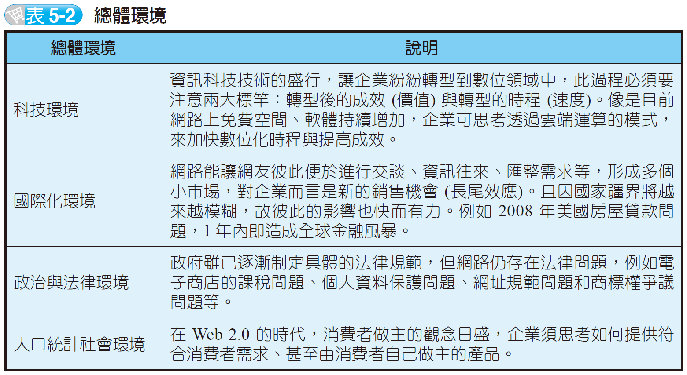
SWOT 分析
(2/10)
願景
目標
內部環境和外部環境(SWOT分析)
STP分析
行銷組合(4P)
評估與控制
行銷策略的制定
1.總體環境
網路行銷的策略
社群行銷的規劃

Slide 14
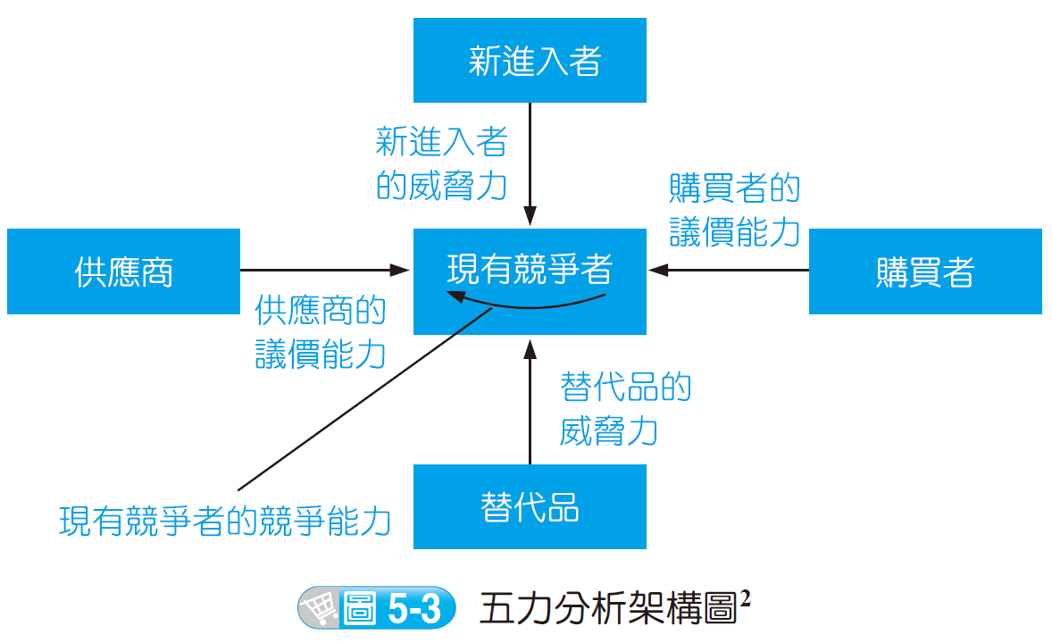
SWOT 分析
(3/10)
願景
目標
內部環境和外部環境(SWOT分析)
STP分析
行銷組合(4P)
評估與控制
行銷策略的制定
2.任務環境
網路行銷的策略
社群行銷的規劃

Slide 15
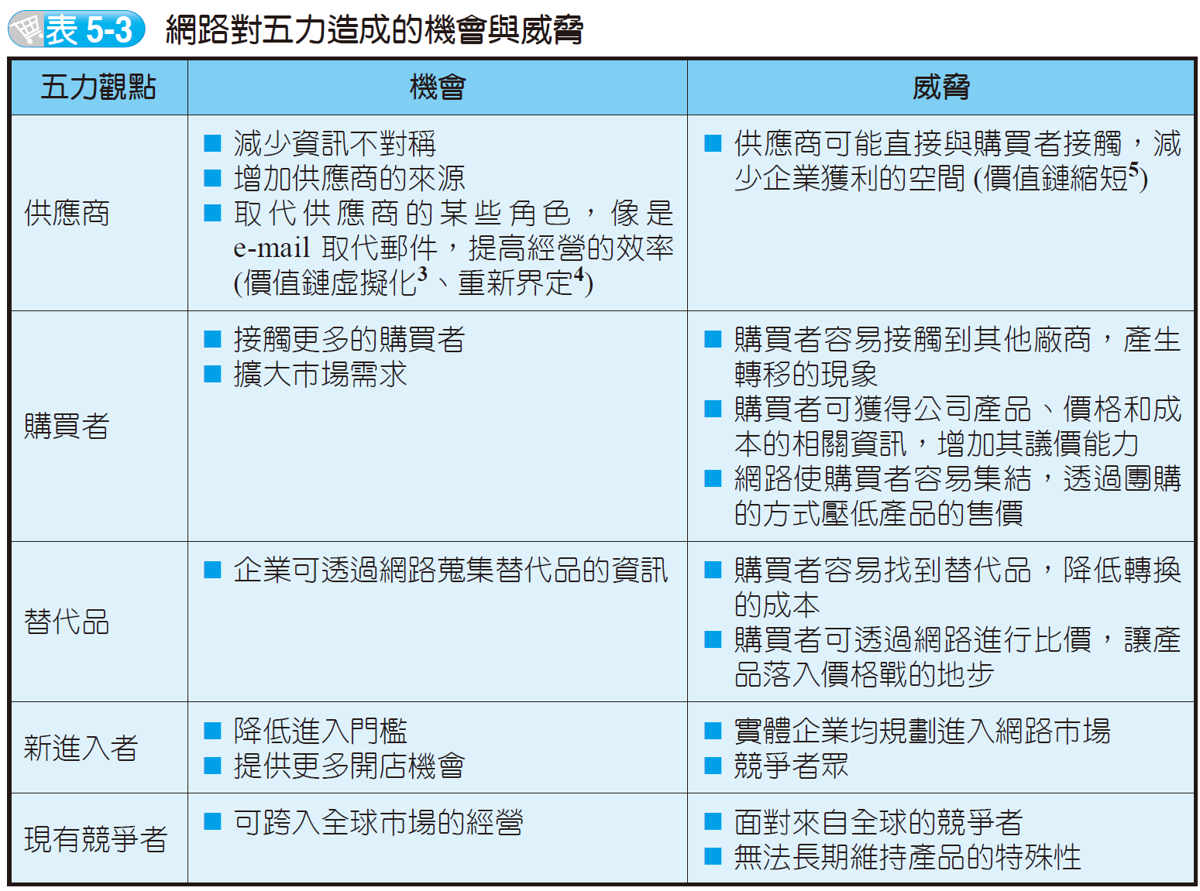
SWOT 分析
(4/10)
願景
目標
內部環境和外部環境(SWOT分析)
STP分析
行銷組合(4P)
評估與控制
行銷策略的制定
2.任務環境
網路行銷的策略
社群行銷的規劃

Slide 16
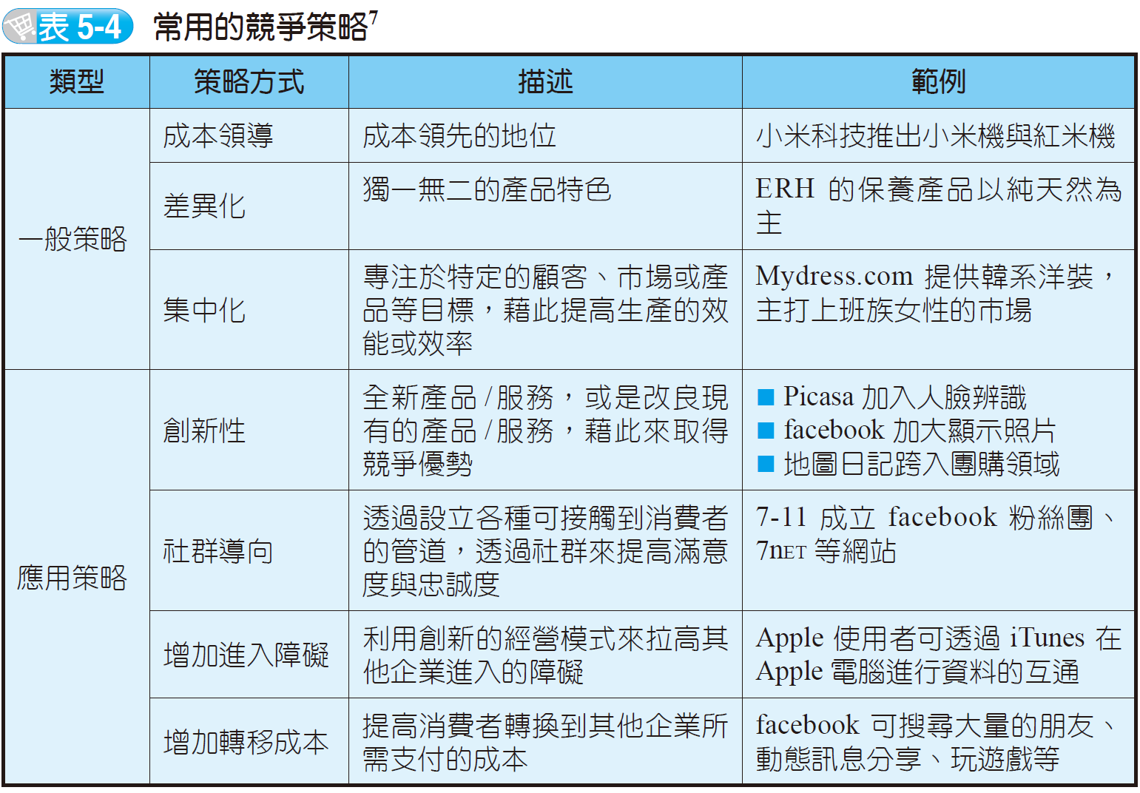
SWOT 分析
(5/10)
願景
目標
內部環境和外部環境(SWOT分析)
STP分析
行銷組合(4P)
評估與控制
行銷策略的制定
2.任務環境
網路行銷的策略
社群行銷的規劃

Slide 17
SWOT 分析
(6/10)
願景
目標
內部環境和外部環境(SWOT分析)
STP分析
行銷組合(4P)
評估與控制
行銷策略的制定
2.任務環境
網路行銷的策略
社群行銷的規劃

Slide 18
SWOT 分析
(7/10)
願景
目標
內部環境和外部環境(SWOT分析)
STP分析
行銷組合(4P)
評估與控制
行銷策略的制定
3.企業內部環境
價值鏈分析 (Value Chain Analysis)，將企業經營活動由投入至產出的流程區分成主要活動與支援活動，藉此來檢視每一流程對於最終產品的價值貢獻程度。
網路行銷的策略
社群行銷的規劃

Slide 19
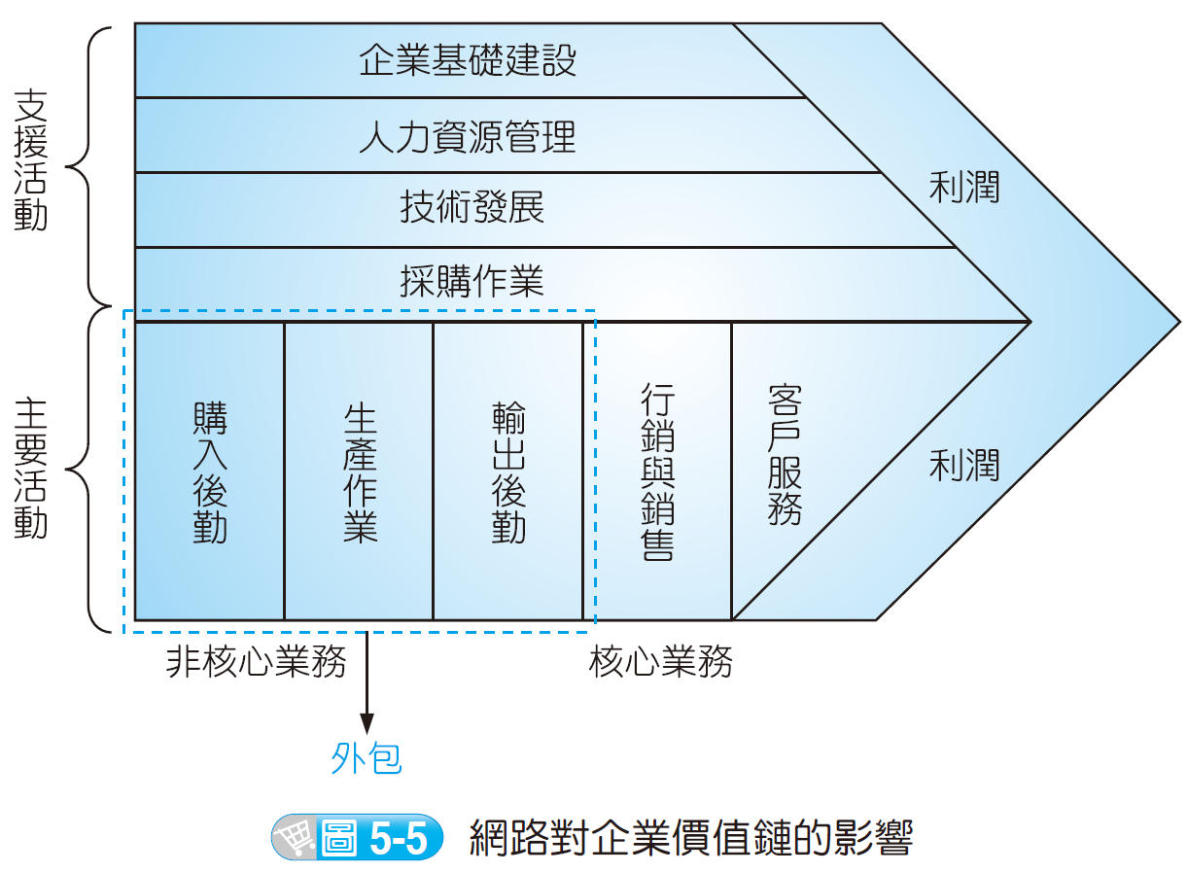
SWOT 分析
(8/10)
願景
目標
內部環境和外部環境(SWOT分析)
STP分析
行銷組合(4P)
評估與控制
行銷策略的制定
3.企業內部環境
網路行銷的策略
社群行銷的規劃

Slide 20
SWOT 分析
(9/10)
願景
目標
內部環境和外部環境(SWOT分析)
STP分析
行銷組合(4P)
評估與控制
行銷策略的制定
3.企業內部環境
網路行銷的策略
社群行銷的規劃

Slide 21
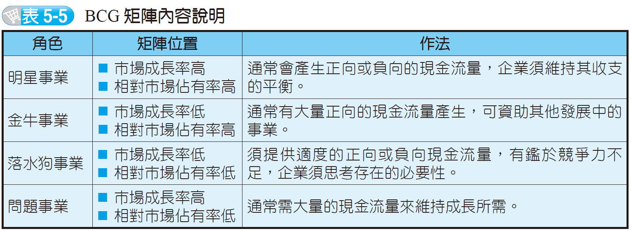
SWOT 分析
(10/10)
願景
目標
內部環境和外部環境(SWOT分析)
STP分析
行銷組合(4P)
評估與控制
行銷策略的制定
3.企業內部環境
網路行銷的策略
社群行銷的規劃

Slide 22
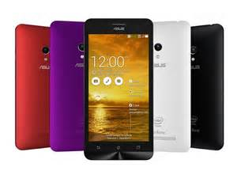
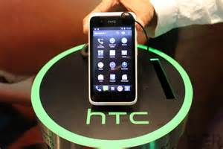
生活上的應用
低價智慧型手機的出現
隨著人手一支智慧型手機，讓智慧型手機的市場已經接近飽和，許多廠商開始思考突破之道，像華碩推出 5,000 元不到的 Zenfone 手機，進軍原先被紅米機霸佔的低價市場，除了華碩之外，華為也推出空機價 4,990 元的榮耀 3C、宏達電則是在印度推出空機價低於新台幣 5,000 元的Desire 210，期待能在智慧型手機市場找出新的發展機會。
行銷策略的制定
網路行銷的策略
社群行銷的規劃

Slide 23
STP 分析
(1/6)
願景
目標
內部環境和外部環境(SWOT分析)
STP分析
行銷組合(4P)
評估與控制
行銷策略的制定
STP 是市場區隔 (Segmentation)、目標市場 (Targeting) 以及產品定位(Positioning)這三個字的縮寫
STP
目標市場Targeting
產品定位Positioning
市場區隔Segmentation
網路行銷的策略
社群行銷的規劃

Slide 24
STP 分析
(2/6)
願景
目標
內部環境和外部環境(SWOT分析)
STP分析
行銷組合(4P)
評估與控制
行銷策略的制定
1.市場區隔 (Segmentation)
利用區隔變數將大市場分割成多個小市場
包括地理 (Geographic)、人口統計 (Demographic)、心理 (Psychographics) 及行為 (Behavioral) 等
(1/3)
網路行銷的策略
社群行銷的規劃

Slide 25
STP 分析
(3/6)
願景
目標
內部環境和外部環境(SWOT分析)
STP分析
行銷組合(4P)
評估與控制
行銷策略的制定
1.市場區隔 (Segmentation)
工業市場的區隔變數則為顧客地點、顧客類型及交易狀況等
(2/3)
網路行銷的策略
社群行銷的規劃

Slide 26
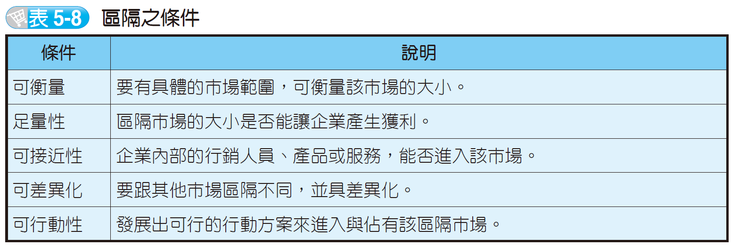
STP 分析
(4/6)
願景
目標
內部環境和外部環境(SWOT分析)
STP分析
行銷組合(4P)
評估與控制
行銷策略的制定
1.市場區隔 (Segmentation)
進行區隔時需要符合下列條件，包括可衡量 (Measurable)、足量性(Substantial)、可接近性 (Accessible)、可差異化 (Differentiable)、可行動性(Actionable)
(3/3)
網路行銷的策略
社群行銷的規劃

Slide 27
STP 分析
(5/6)
願景
目標
內部環境和外部環境(SWOT分析)
STP分析
行銷組合(4P)
評估與控制
行銷策略的制定
2.目標市場 (Targeting)
企業將市場區隔出不同的小市場後，需要從中選定一個或多個市場，以做為企業發展的目標市場，通常可以採用無差異行銷 (Undifferentiated Marketing)、差異行銷 (Differentiated Marketing)、集中行銷 (Concentrated Marketing) 及利基行銷 (Niche Marketing)
網路行銷的策略
社群行銷的規劃

Slide 28
STP 分析
(6/6)
願景
目標
內部環境和外部環境(SWOT分析)
STP分析
行銷組合(4P)
評估與控制
行銷策略的制定
3.產品定位 (Positioning)
選擇定位概念：了解目標市場重視的屬性，要比競爭者給予更多的價值與滿足；
定位方式與特點：利用品牌名稱、口號標語等方式來宣傳產品與服務的特色；
行銷組合呼應
網路行銷的策略
社群行銷的規劃

Slide 29
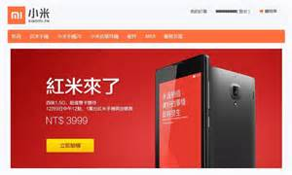
生活上的應用
紅米機的創舉
打著 4.7 吋螢幕、四核心處理器，卻只賣 3,999 元的紅米機，推出後受到消費者的青睞，不但引發智慧型手機市場的低價戰火，在 2014 年 3 月台灣熱銷手機排行榜中，也名列前茅排名第 2。
行銷策略的制定
網路行銷的策略
社群行銷的規劃

Slide 30
行銷組合 (4P)
願景
目標
內部環境和外部環境(SWOT分析)
STP分析
行銷組合(4P)
評估與控制
行銷策略的制定
產品
Product
定價
Price
銷售地點
(通路)
Place
網路行銷的策略
推廣活動
Promotion
社群行銷的規劃

Slide 31
評估與控制階段
願景
目標
內部環境和外部環境(SWOT分析)
STP分析
行銷組合(4P)
評估與控制
行銷策略的制定
依照目標來設立對應的衡量方式——績效指標 (Performance Metrics)，其中最常用的是關鍵績效指標 (Key Performance Indicator, KPI)
網路行銷的策略
社群行銷的規劃

Slide 32
生活上的應用
亞太電信的新股東
基於標下 700 MHz 的 4G 執照，加上近年來轉虧為盈，讓亞太電信於 2014 年宣布和鴻海旗下子公司合併，藉此增加公司的資金，以應付後續推出 4G 系統所要負擔的網路投資、新頻段競標與手機高額補貼等支出，在資本戰中找出發展的空間。
行銷策略的制定
網路行銷的策略
社群行銷的規劃

Slide 33
網路的影響
行銷策略的制定
網路行銷的策略
社群行銷的規劃

Slide 34
傳統行銷與網路行銷的差異—— 以行銷程序觀點
行銷策略的制定
網路行銷的策略
社群行銷的規劃

Slide 35
生活上的應用
玉山銀行的 QR Code
玉山銀行在 2014 年 5 月推出了 QR Code 信用卡行動支付服務，與中華電信合作，只要在中華電信 QR Code App 利用玉山銀行信用卡付款，就會捐款到伊甸社會福利基金會，同時，在 2014 年 6 月底之前捐款滿 1,000 元，即加贈一杯超商大杯熱拿鐵。
行銷策略的制定
網路行銷的策略
社群行銷的規劃

Slide 36
傳統行銷與網路行銷的差異—— 以行銷實務觀點
(1/3)
行銷策略的制定
網路行銷的策略
社群行銷的規劃

Slide 37
傳統行銷與網路行銷的差異—— 以行銷實務觀點
(2/3)
行銷策略的制定
網路行銷的策略
社群行銷的規劃

Slide 38
傳統行銷與網路行銷的差異—— 以行銷實務觀點
(3/3)
行銷策略的制定
網路行銷的策略
社群行銷的規劃

Slide 39
生活上的應用
三星電子的活動
三星電子在 2014 年推出了於活動期間內購買指定機種，就可抽喬治傑生 (GEORG JENSEN FUSION)，同時到指定的三星智慧館，可以和星女郎合照，一起體驗最新智慧型手機，藉此吸引消費者上門。
行銷策略的制定
網路行銷的策略
社群行銷的規劃

Slide 40
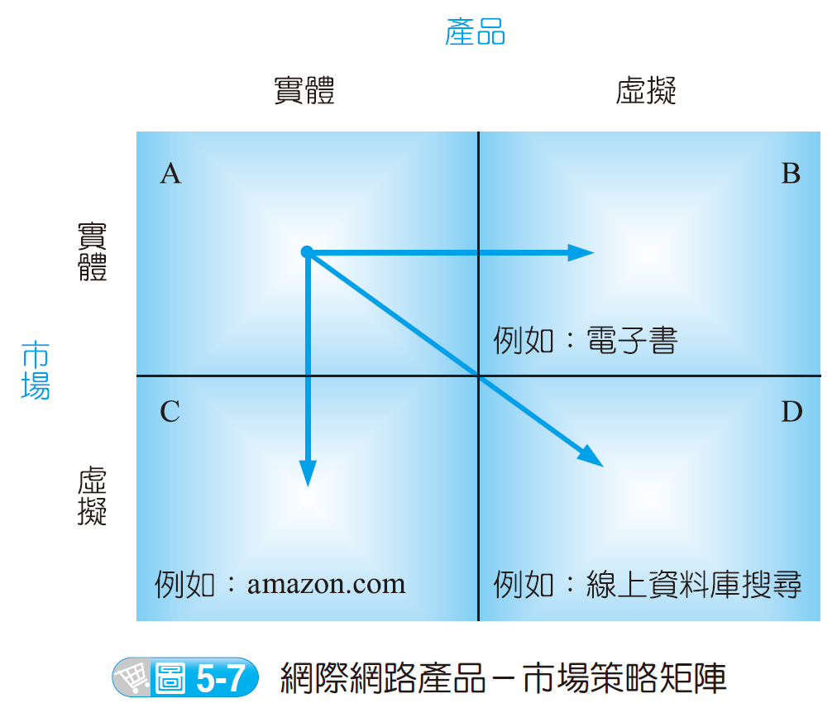
網路行銷的策略規劃
(1/5)
(一) 策略選擇
行銷策略的制定
網路行銷的策略
社群行銷的規劃

Slide 41
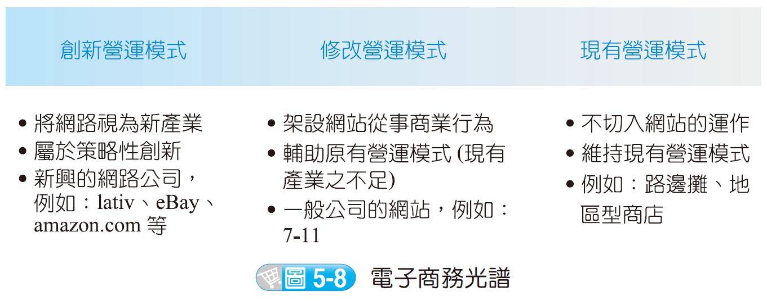
網路行銷的策略規劃
(2/5)
(二) 策略執行
行銷策略的制定
網路行銷的策略
社群行銷的規劃

Slide 42
網路行銷的策略規劃
(3/5)
(二) 策略執行
電子商務光譜 (EC Spectrum)
現有營運模式：在此營運模式下，並不切入網路的運作
修改營運模式：此模式下的企業架設網站，是用來提供宣傳、商務等通路，其仍保有原有的經營方法
創新營運模式：這類型的網路行銷是將網路視為新的產業 (以前沒有的)，在營運的作法上是屬於策略性創新 (Strategic Innovation)
行銷策略的制定
網路行銷的策略
社群行銷的規劃

Slide 43
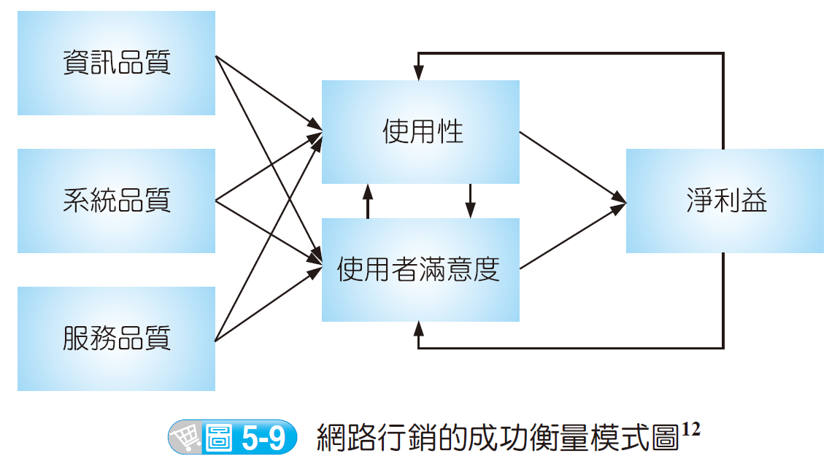
網路行銷的策略規劃
(4/5)
(三) 策略評估
行銷策略的制定
網路行銷的策略
社群行銷的規劃

Slide 44
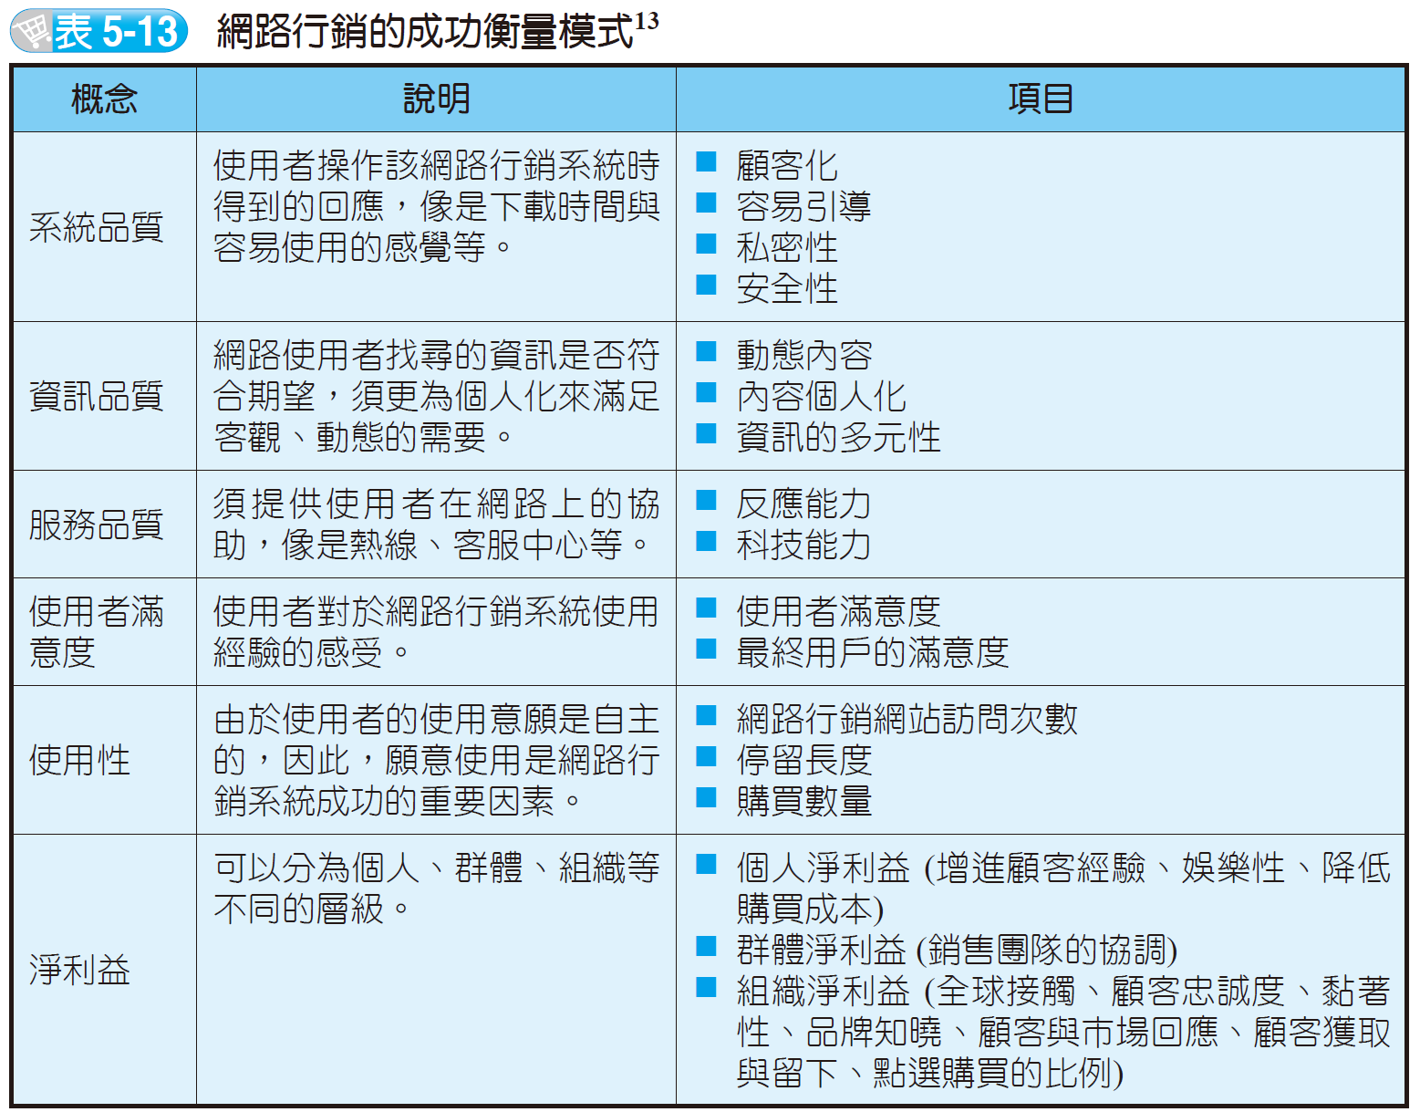
網路行銷的策略規劃
(5/5)
(三) 策略評估
行銷策略的制定
網路行銷的策略
社群行銷的規劃

Slide 45
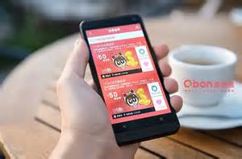
生活上的應用
Qbon 的服務
由時間軸科技成立的Qbon 優惠平台，基於 O2O (Online to Offline) 的概念，提供使用者各個店家的優惠訊息，到 2014 年 5 月為止，已經累計超過 300項的優惠。當使用者經過特定店鋪時，Qbon 就會自動跳出優惠訊息，透過網路與科技的協助，在最適合的時間、提供最適當的服務給適合的人，落實提供適地服務的理想。
行銷策略的制定
網路行銷的策略
社群行銷的規劃

Slide 46
社群行銷的工具
(1/2)
行銷策略的制定
網路行銷的策略
社群行銷的規劃

Slide 47
社群行銷的工具
(2/2)
對於消費者來說，網路社群可連結朋友之間的資訊，當有問題時就可彼此分享；對於企業而言，網路社群能帶來協助企業更了解消費者的需求、產品與服務的個人化能力等利益。
進入網路社群的經營，需要注意以下 8C，包括基模 (Context)、內容 (Content)、社群 (Community)、客製化(Customize)、連結 (Connection)、協調 (Coordination)、商務 (Commerce) 和溝通 (Communication)
行銷策略的制定
網路行銷的策略
社群行銷的規劃

Slide 48
8C
(1/3)
8C
內容 (Content)
社群 (Community)
客製化 (Customize)
連結 (Connection)
協調 (Coordination)
商務 (Commerce)
溝通 (Communication)
基模 (Context)

Slide 49
8C
(2/3)
1.基模 (Context)
這是指接觸點的設計，主要是企業在網路上的門面
2.內容 (Content)
是吸引消費者前來的主要因素。
3.社群 (Community)
這是讓消費者重複使用的主因。
4 客製化 (Customize)
是指提供的商品或服務，能否依照每個消費者的需求
行銷策略的制定
網路行銷的策略
社群行銷的規劃

Slide 50
8C
(3/3)
5. 連結 (Connection)
是指網站對外連線的程度
6. 協調 (Coordination)
泛指合作方式，對內要能整合企業內部的認知，對外則要能夠連接上、下游的合作夥伴
7. 商務 (Commerce)
是指提供的產品或服務能帶給消費者的價值
8. 溝通 (Communication)
是指互動方式
行銷策略的制定
網路行銷的策略
社群行銷的規劃

Slide 51
生活上的應用
社群行銷與我
Facebook 現在已經成為網路使用者所不可或缺的網站，無時無刻都要上網關心每個朋友的現況、最新動態等，而自己發生的事情，也要透過照片與文字來跟朋友分享，造成使用者越來越「黏」在facebook 上，使其成為近年來最熱門的網站。
想一想：你能不能一天不用 facebook？
行銷策略的制定
網路行銷的策略
社群行銷的規劃

Slide 52
社群行銷的作法
(1/3)
1.增加人數
第一階段首重增加使用人數，根據梅特卡夫定律，價值等於使用人數的平方，當使用人數越多時，就會增加網站的價值
2.話題研擬
要先了解粉絲群討論的議題，透過不斷的嘗試與發問，藉此掌握每個消費者的需求與偏好增加網站的價值。
行銷策略的制定
網路行銷的策略
社群行銷的規劃

Slide 53
社群行銷的作法
(2/3)
3.多媒體輔助
藉由 facebook 蒐集使用者的資料，透過分析的方式來掌握其個人資訊、偏好，進而提供給其所需的資訊與內容
利用影片來進行輔助
4.分析使用者資訊
行銷策略的制定
網路行銷的策略
社群行銷的規劃

Slide 54
社群行銷的作法
(3/3)
5.不斷進行推廣
利用行銷工具來進行推廣，像是 twitter、Blog 等的連結，讓網站內容能夠有更高的曝光度，並提高網站的流量。
行銷策略的制定
網路行銷的策略
社群行銷的規劃

Slide 55
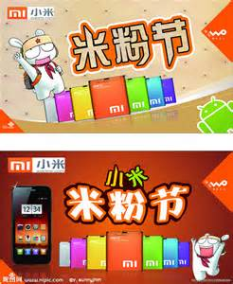
網路行銷案例探討
米粉的威力
思考時間：社群行銷有哪些作法？

Slide 56
Thank You !

